Slide 1
嵌入式系統作業
雲端資料庫實作
學號：4070E022
姓名：沈明楷

Slide 2
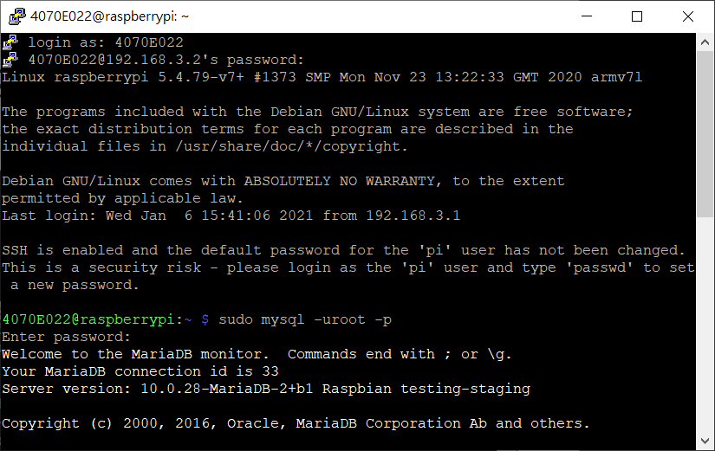
1.進入MySQL(已建置資料庫)

Slide 3
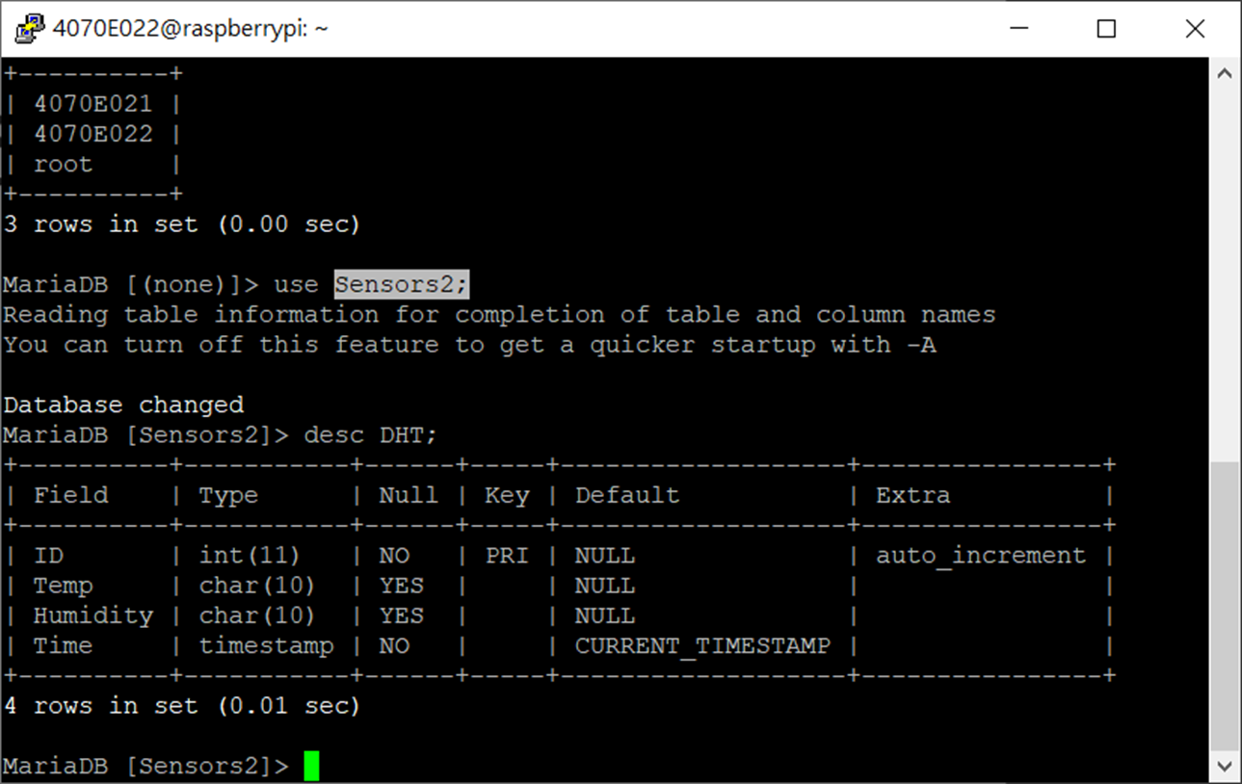
2.查看資料表欄位訊息

Slide 4
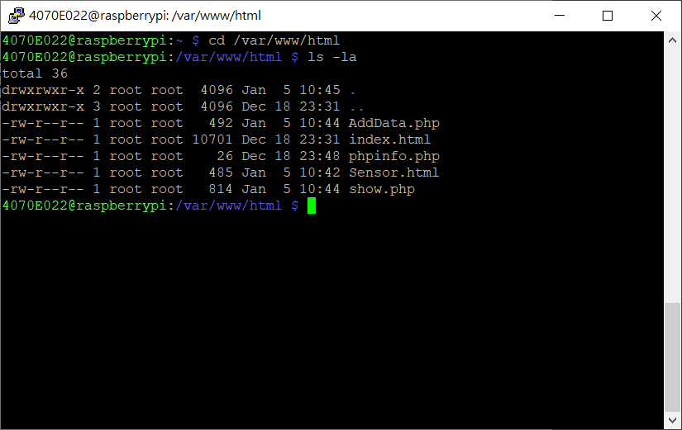
3.列出根目錄底下html,php

Slide 5
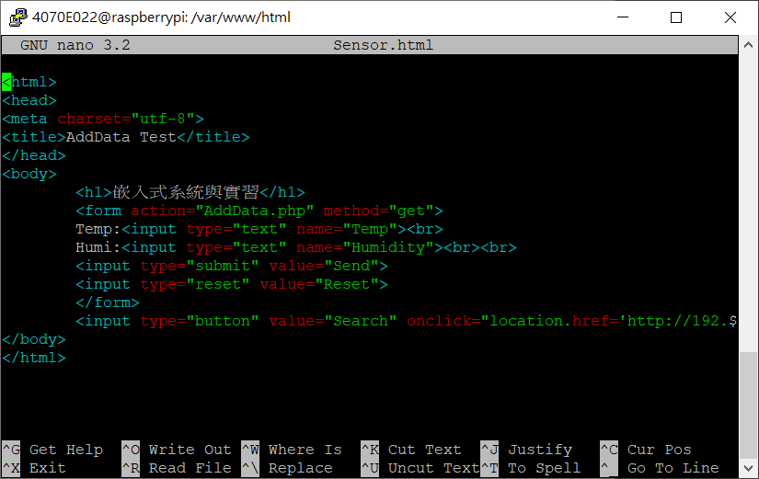
4. Sensor.html

Slide 6
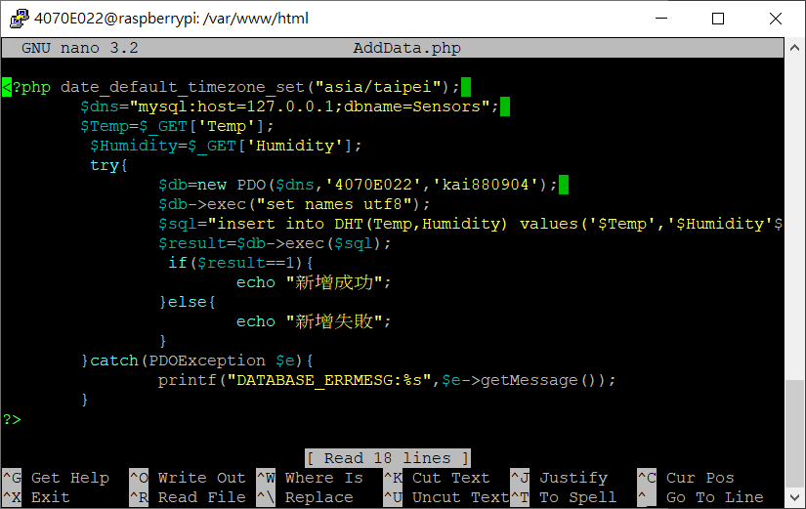
5. AddData.php

Slide 7
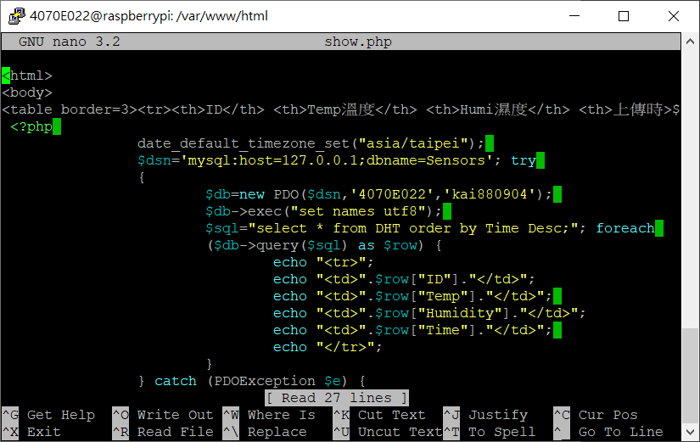
6. show.php

Slide 8
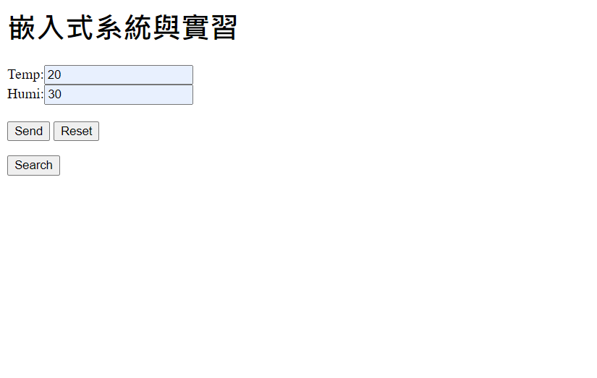
7.輸入測試資料

Slide 9
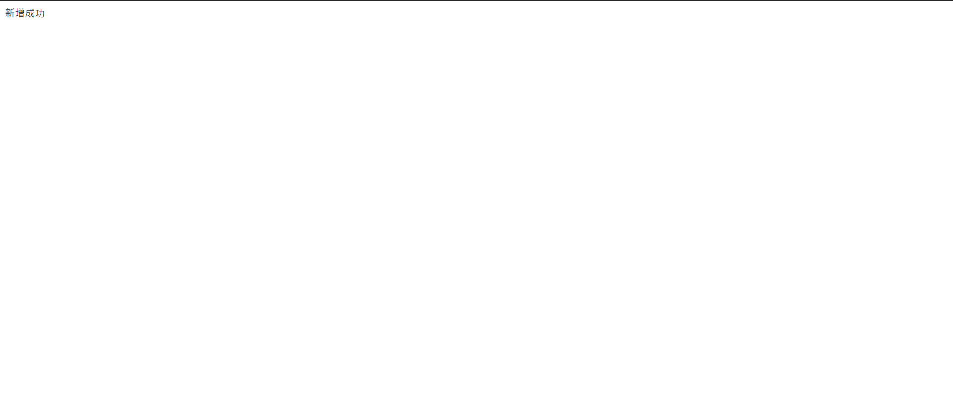
8.資料送進資料庫成功

Slide 10
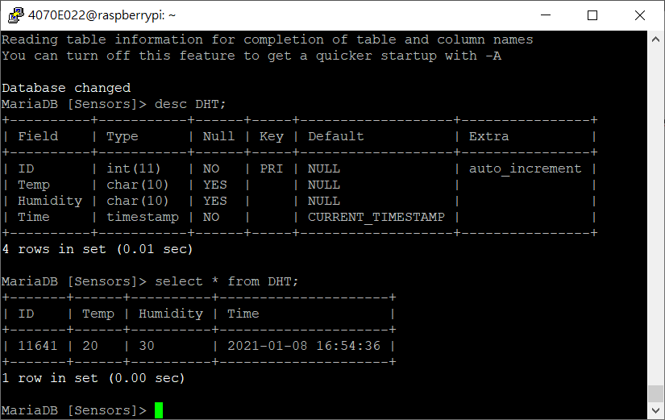
9.查詢資料庫內資料(web,SQL)

Slide 11
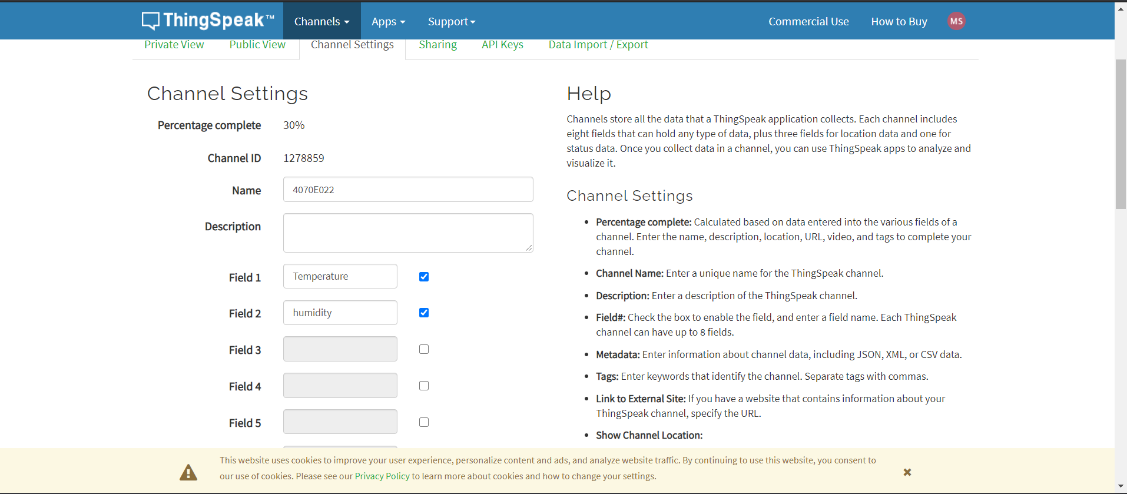
10.在ThingSpeak創建資料 (名稱為自己學號)

Slide 12
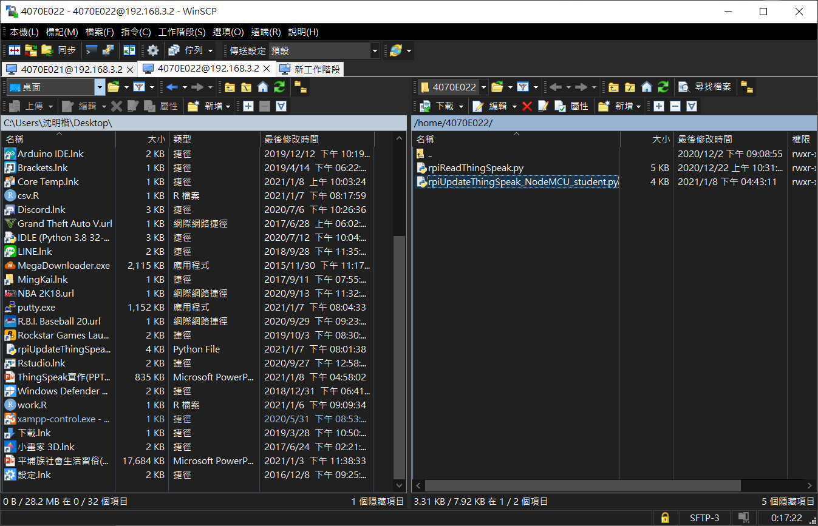
11.將讀取與寫入兩檔案上傳

Slide 13
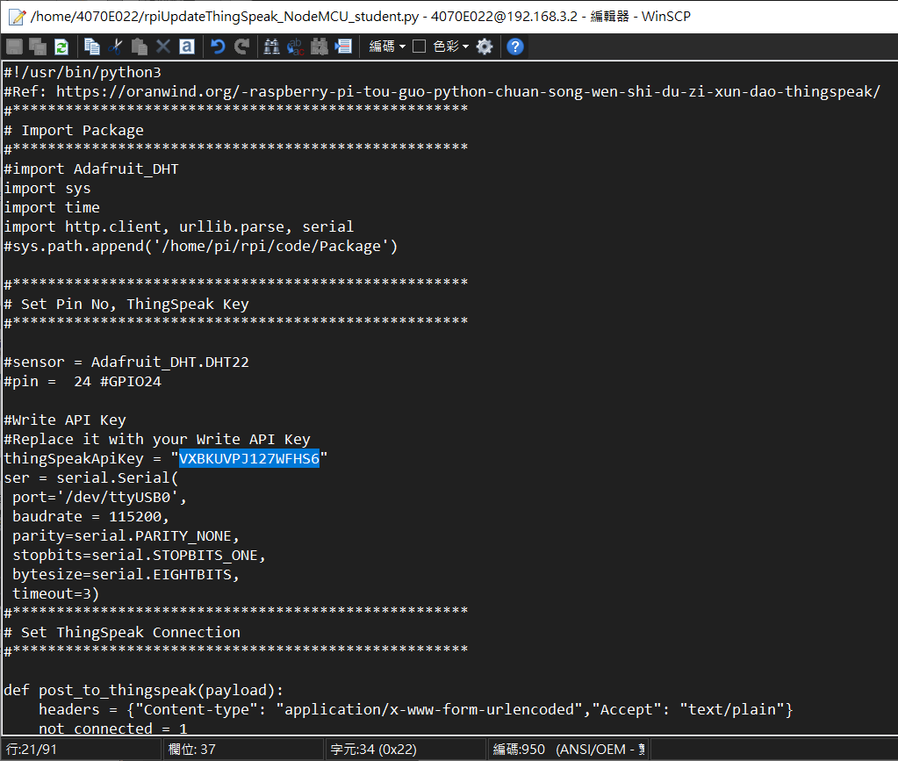
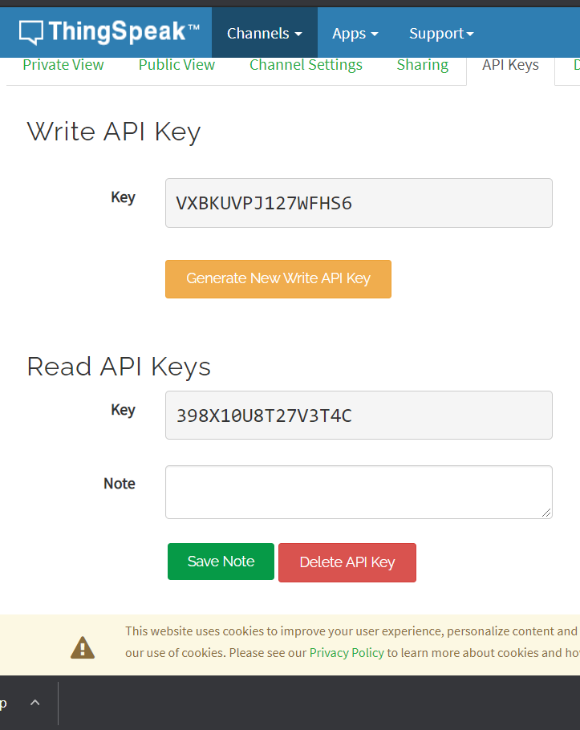
12.修改API key為自己的

Slide 14
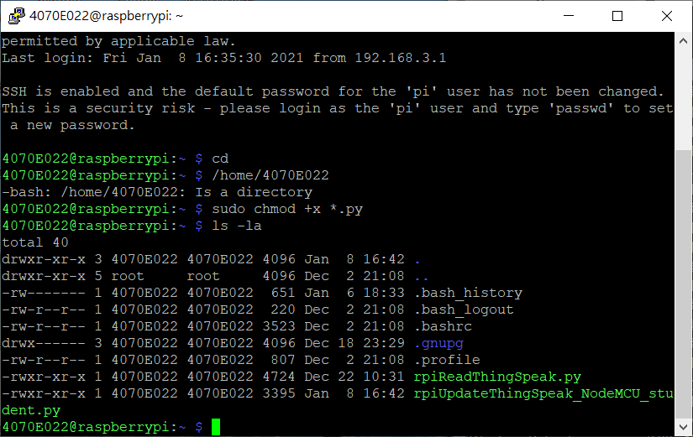
13.修改權限(rpiUpdateThingSpeak_NodeMCU_student.py)

Slide 15
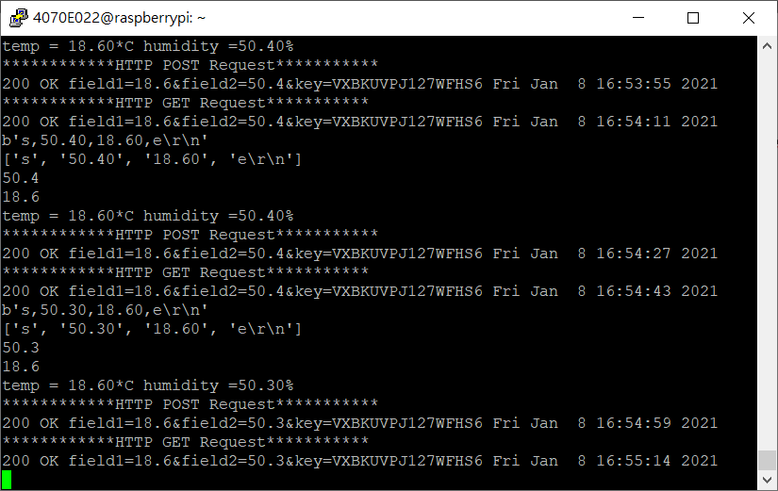
14.執行程式(rpiUpdateThingSpeak_NodeMCU_student.py)

Slide 16
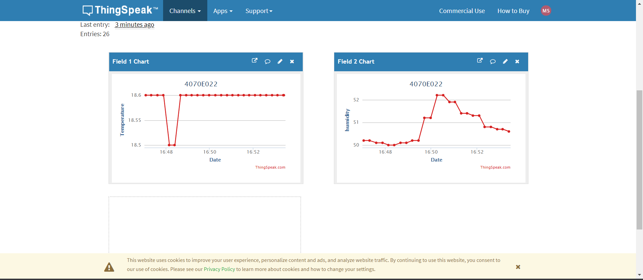
15.ThingSpeak上數據(至少10筆)

